Slide 1
檢索增強大型語言模型在中醫辨證與西醫健康資訊問答之應用與評估
研究生:陳先正
指導教授:林聯發 博士

Slide 2
研究背景
大型語言模型能快速回答健康問題，文字也容易閱讀。
但模型可能提供沒有資料支持的內容，使用者也不容易確認答案來源。
檢索增強生成會先尋找相關病例或健康資料，再讓模型根據資料回答。
本研究分別應用於中醫辨證與西醫健康資訊問答。

Slide 3
研究動機
一般使用者除了需要容易理解的答案，也需要可靠且可查證的資訊。
加入外部資料不一定能讓回答變好，效果取決於檢索資料是否真正相關。
因此，本研究比較：
A組：純大型語言模型
B組：大型語言模型＋外部資料檢索
目的是確認加入病例或可信健康資訊後，能否提升回答品質與資料可信度。

Slide 4
目前研究面對的問題
問題一：純LLM的回答缺少可確認的依據:
純LLM可以直接回答問題，但使用者通常不知道：
- 答案根據什麼資料產生。
- 回答是否符合資料集標準答案。
- 模型是否加入了來源沒有提到的內容。
因此需要比較「純LLM」與「有外部資料輔助的LLM」。
問題二：加入檢索不一定就會改善回答
檢索系統可能找出相關資料，也可能只找到文字相似、實際判斷卻不同的資料。
例如中醫病例可能症狀相似，但病機或證型不同。因此不能直接假設檢索一定有效，必須透過實驗驗證。
問題三：不同任務需要不同的外部資料
本研究處理兩個獨立任務：
- 中醫辨證需要參考相似病例。
- 西醫健康問答需要參考標準術語及可信健康資訊。

Slide 5
研究主線問題
在使用相同大型語言模型的情況下，加入外部資料檢索是否能改善中醫辨證及西醫健康資訊問答的回答品質？
RQ1：中醫辨證
在TCMEval-SDT中，加入訓練病例檢索後，模型在臨床資訊抽取、病機選擇、證型選擇及解釋生成方面，是否優於純LLM？
RQ2：西醫健康資訊問答
加入SNOMED CT與MedlinePlus資料後，模型能否產生事實涵蓋較完整、較有證據支持、具有正確來源且容易理解的健康資訊回答？
RQ3：檢索效果為什麼不同
檢索資料的相關程度，是否會影響檢索增強模型的最終回答品質？
RQ4：一般使用者評價
一般使用者是否認為加入外部資料的回答比較容易理解、完整且值得信任？

Slide 6






完整系統架構
離線資料建置
線上問題處理與輸出
01 原始資料集
02 資料前處理
03 知識／檢索庫
04 問題與檢索
05 LLM回答與評估
西醫資料來源
清理與對照
西醫證據庫
問題與證據檢索
健康資訊回答
西醫
MedlinePlus XML
SNOMED CT三類資料
概念、描述與關係
解析XML並保留英文主題
整理有效概念、名稱與關係
MedlinePlus Connect確認
516個合格健康主題
SNOMED CT對照
MedlinePlus摘要與來源網址
輸入英文固定模板問題
依主題取得SNOMED CT概念
檢索MedlinePlus標準證據
Qwen3.5:9b生成回答
輸出概述、症狀與治療
以標準證據進行客觀評估
中醫病例來源
病例格式整理
病例檢索庫
病例輸入與檢索
辨證回答
中醫
TCMEval-SDT病例
200筆訓練、50筆驗證
50筆正式測試
整理病例輸入欄位
標準答案獨立保存
建立訓練病例檢索文本
200筆訓練病例
BGE-M3建立語意向量
保存向量與病例內容
輸入驗證或測試病例
BGE-M3找出top-3
將相似病例加入提示詞
Qwen3.5:9b生成回答
輸出病機、證型與解釋
官方權重評分與95%信賴區間
一般民眾盲測問卷
最後階段：約100位一般民眾盲測，隱藏A／B組別，評估可理解度與整體偏好
Notes:
[Sources]
系統分層與資料流呈現方式參考：基於大語言模型與知識圖譜的醫療問答系統.pptx，第10與15頁。
圖示取自使用者提供的 LLM 輔助中西醫知識圖譜問答系統.pptx，第17頁。
流程內容依本簡報中的西醫與中醫資料前處理、檢索、生成及評估設定整理。
一般民眾盲測問卷為研究最後階段，與自動評分分開呈現。

Slide 7
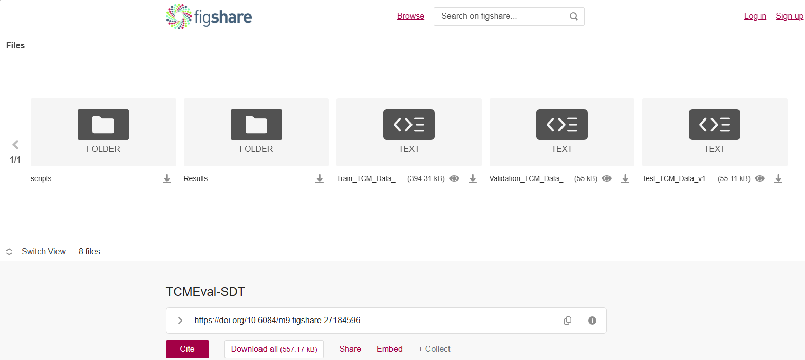
中醫資料集- TCMEval-SDT
每筆資料包含病例描述、臨床資訊、病機、證型及解釋答案，用來測試模型是否能按照中醫辨證流程回答
訓練集200筆、驗證集50筆、測試集50筆 共300筆病例。

Slide 8
資料來源
TCMEval-SDT檔案
 | Results | scripts
Test_TCM_Data_v1.json | Test_data_result.txt | evaluate.py
Train_TCM_Data_v1.json | Validation_data_result.txt | generate_multiple_choice_options.py
Validation_TCM_Data_v1.json

Slide 9
資料來源
用途: 用來測試模型能否從病例中找出重要資訊、判斷病機與證型，並說明辨證理由。
300筆中醫病例:訓練集200筆｜驗證集50筆｜測試集50筆
主要欄位:
處理階段 | 主要欄位 | 說明
病例輸入 | Medical Record ID、Clinical Data | 病例編號及完整病歷，包括症狀、舌象與脈象
臨床資訊 | Clinical Information | 病例中的重要症狀與檢查結果。
病機判斷 | TCM Pathogenesis、 TCM Pathogenesis reasoning | 判斷疾病形成的原因，並說明哪些症狀支持此病機
證型判斷 | TCM Syndrome、TCM Syndrome reasoning | 根據病機判斷中醫證型，並說明兩者關係
辨證說明 | Syndrome Differentiation、Explanatory Summary | 輸出最後辨證結果及完整解釋

Slide 10
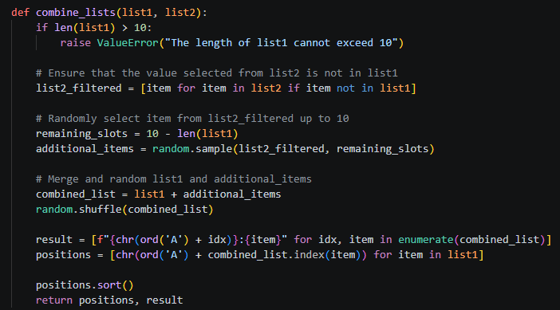
資料前處理
把每個病例的病機與證型答案
轉換成包含正確答案和干擾選項的A～J選擇題
正確答案：該病例真正對應的病機或證型。
干擾選項：從其他病例挑選的不正確答案，用來測試模型是否真的能判斷。

Slide 11
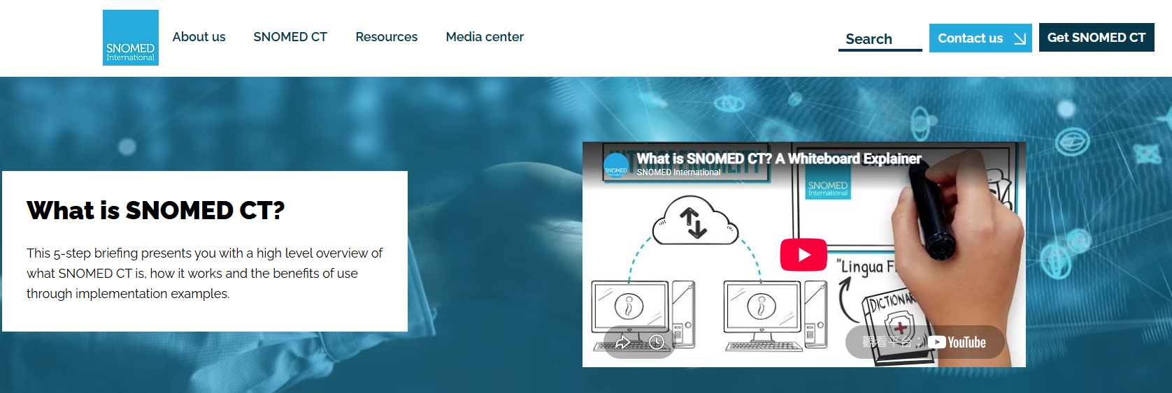
西醫資料集- SNOMED CT
SNOMED CT -提供疾病的標準概念編號及英文名稱，協助確認不同名稱是否指向相同醫療概念

Slide 12
資料來源
SNOMED CT檔案
sct2_Concept_Snapshot_INT_20260401.txt
sct2_Description_Snapshot-en_INT_20260401.txt
sct2_Relationship_Snapshot_INT_20260401.txt

Slide 13
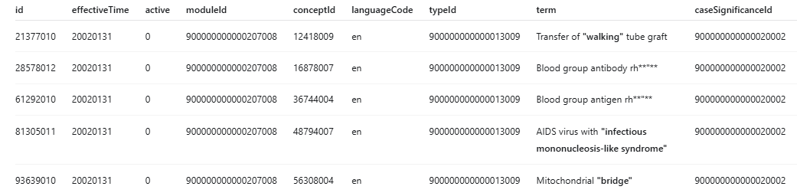
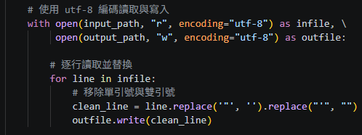
資料前處理

Slide 14
SNOMED CT三類核心資料
三種資料分工合作，讓系統知道醫療概念是什麼、叫什麼，以及彼此如何連結。
資料類型
說明
欄位
Concept 資料
概念的身分證
每個醫療概念都有唯一編號。
系統先用編號確認「這是哪一個概念」。
id、active
例：21522001 = Abdominal pain
1
Description 資料
概念的名稱表
記錄同一概念的正式名稱、常用名稱或同義詞。
讓不同說法仍能找到正確概念。
conceptId、term、typeId
2
Relationship 資料
概念的關係圖
記錄兩個概念之間的關係，例如「是一種」或其他屬性。
讓系統能沿著關係找到相關概念。
sourceId、typeId、destinationId
3
Notes:
[Sources]
SNOMED International. SNOMED CT Release File Specification (Release Format 2). https://docs.snomed.org/snomed-ct-specifications/snomed-ct-release-file-specification
本頁以白話方式摘要Concept、Description與Relationship三類RF2資料的用途。

Slide 15
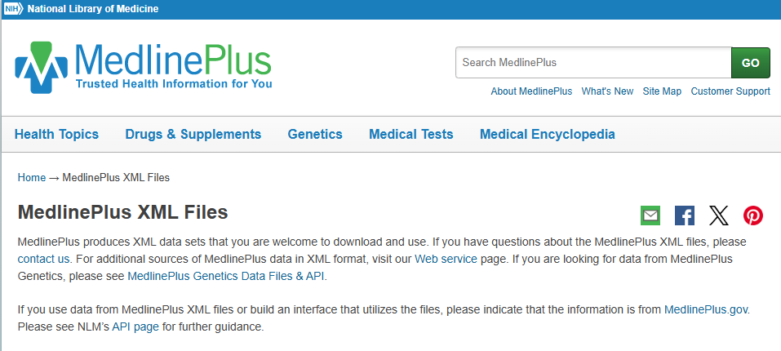
西醫資料集- MedlinePlus
MedlinePlus Health Topic XML -提供疾病介紹、症狀、治療與管理等參考內容

Slide 16
資料來源
MedlinePlus Health Topic XML檔案-主要欄位
主要欄位 | 說明
topic_id | 每個健康主題的編號
title | 健康主題名稱
full_summary_text | 主題的完整健康資訊
url | 原始MedlinePlus網頁

Slide 17
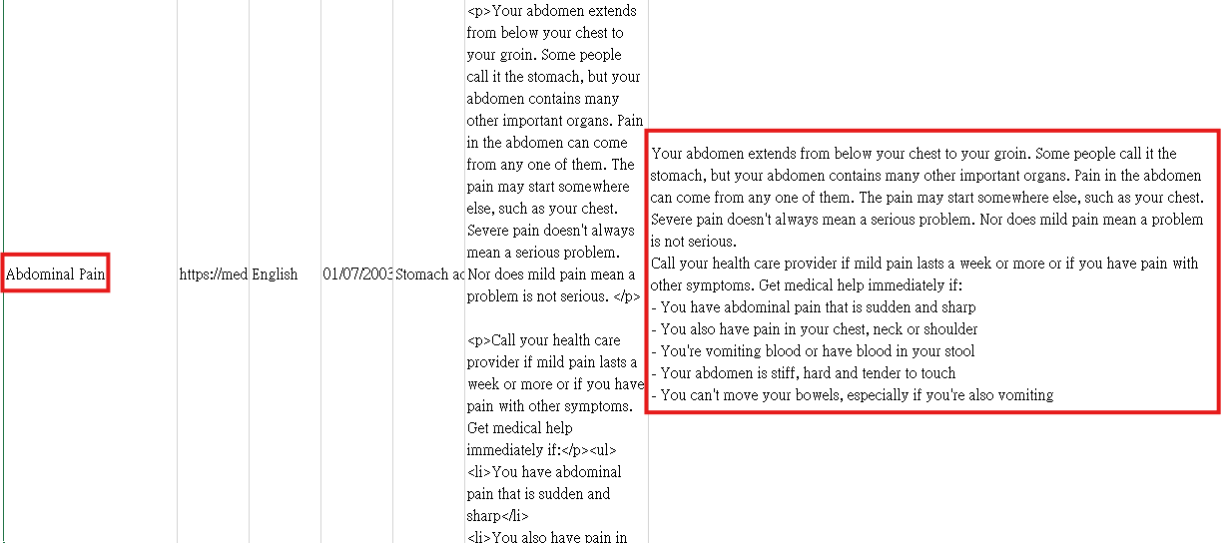
資料來源
MedlinePlus XML沒有固定的 symptoms（症狀）或 treatment（治療）欄位，而是用以下兩種方式提供資訊
full-summary：整段文字摘要
它會把疾病介紹、症狀或就醫建議寫在同一段內容中，不會分成獨立欄位。
Ex:「Abdominal Pain」摘要中包含：
腹痛可能來自不同器官。
輕微疼痛不一定代表不嚴重。
若突然劇烈疼痛、吐血或腹部僵硬，應立即就醫。
這些內容都放在 full_summary_text 裡。

Slide 18
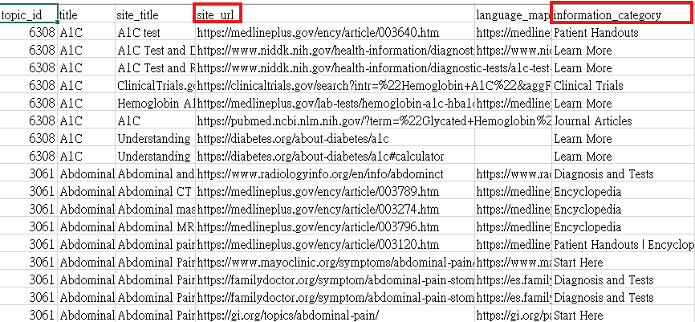
資料來源
相關網站資料:
會列出更詳細的相關文章
其中：
information_category：說明文章屬於檢查、治療或疾病介紹等類型。
site_url：提供閱讀完整內容的網址。

Slide 19
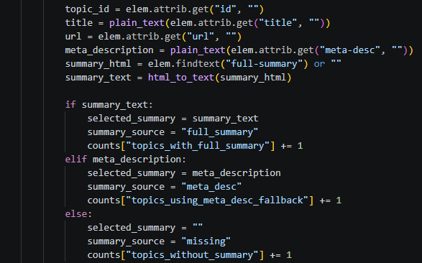
資料前處理
擷取主題資料、清理摘要，並處理摘要缺漏

Slide 20
實驗-西醫
研究問題:
在使用相同大型語言模型的情況下，加入SNOMED CT與MedlinePlus可信資料，能否讓回答更完整、更有資料支持，而且可以查到來源？
比較兩組：
A組：純LLM，只依靠模型原本學到的知識。
B組：相同LLM＋SNOMED CT＋MedlinePlus資料。
兩組使用相同問題、生成模型及參數，主要差別只有B組多了外部資料，因此可以較公平地觀察「加入可信資料」的效果。

Slide 21
實驗前準備
MedlinePlus:
用途：提供實際的健康資訊內容，包括主題摘要、就醫提醒、相關名稱及來源網址。
原始XML共有2,033筆資料，篩選後保留剩下英文健康主題共有1,017筆，其中包含有完整摘要：1,013筆 、使用簡短介紹代替摘要：4筆
選用原因：
由美國國家醫學圖書館提供。
包含健康主題、完整摘要、MeSH詞彙及相關來源。
適合當作一般民眾健康資訊回答的參考證據。

Slide 22
實驗前準備
SNOMED CT:
用途：提供標準醫療概念編號、名稱及概念關係。
例如：
21522001 → Abdominal pain
SNOMED CT主要負責：
確認不同名稱對應到哪一個醫療概念。
將MedlinePlus健康主題連結到標準Concept ID。
檢查概念是否有效及其 is-a 上位關係。
真正提供回答內容的是MedlinePlus摘要
因此在實驗中，SNOMED CT是用來「辨識與連結」，MedlinePlus是用來「提供健康資訊」。

Slide 23
實驗前準備
建立兩者對照:
先以名稱和別名找出SNOMED CT與MedlinePlus候選對照，再使用MedlinePlus Connect確認：
候選對照：1,420組
官方確認對照：702組
對應到不重複MedlinePlus主題：519個
建立問題資料集:
從519個主題中，依摘要完整性及題型證據自動篩選，最後建立516題：
資料集 | 題數
驗證集 | 102題
正式測試集 | 414題
合計 | 516題

Slide 24
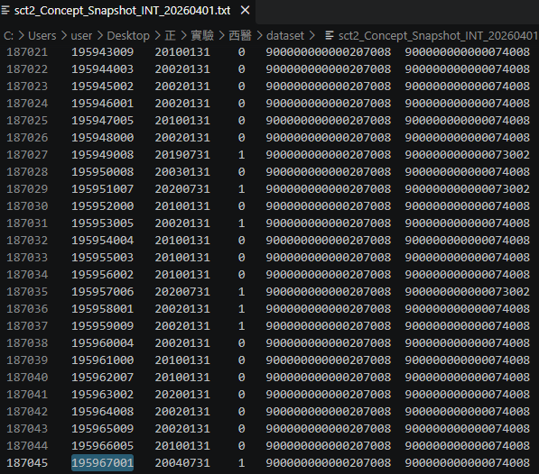
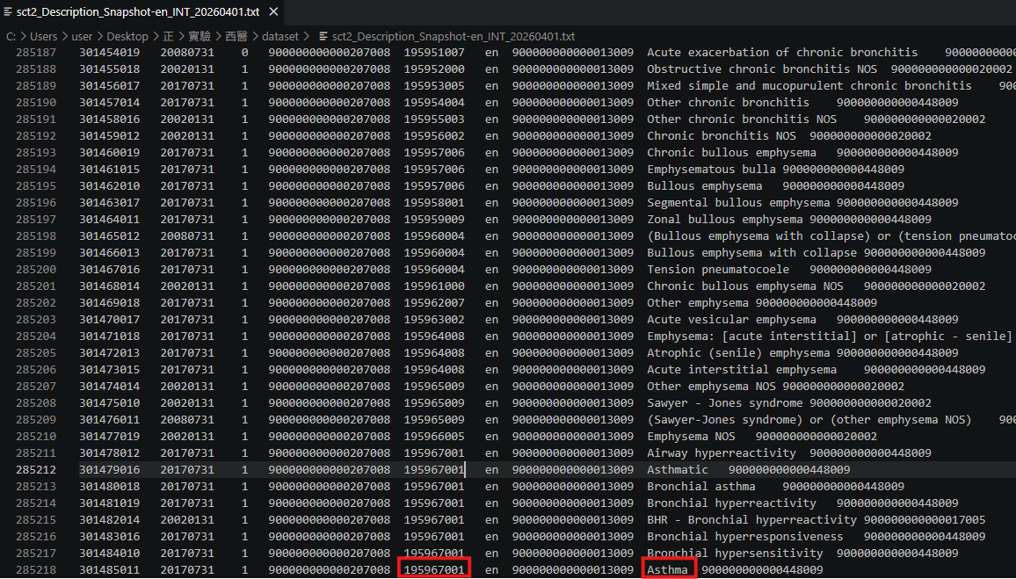
實驗前準備
在使用MedlinePlus Connect確認，要先知道，在SNOMED CT資料集中的:
Concept檔的 id是對應到Description檔的 conceptId，因此在測試前要先確保id是一致的
以下範例:搜尋 Asthma這個醫療概念的英文名稱
由此可以得知Asthma在Concept檔的 id= 195967001， Description檔的 conceptId= 195967001

Slide 25
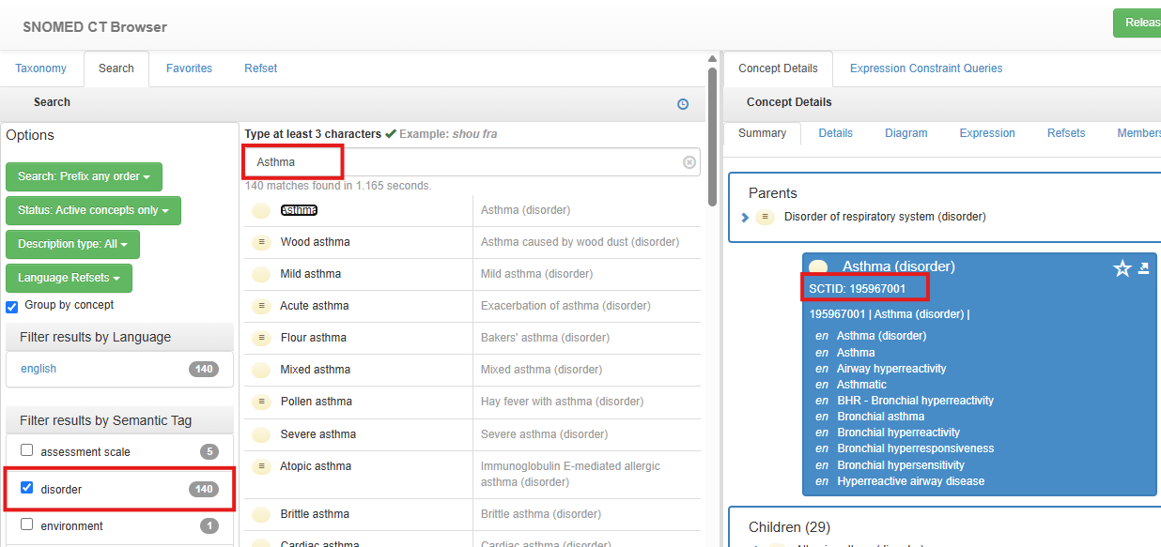
實驗前準備
使用官方SNOMED CT Browser
流程: 開啟SNOMED CT Browser ->選擇International Edition->在搜尋框輸入 Asthma->選擇一般性的 Asthma (disorder)
->頁面會顯示SCTID：195967001

Slide 26
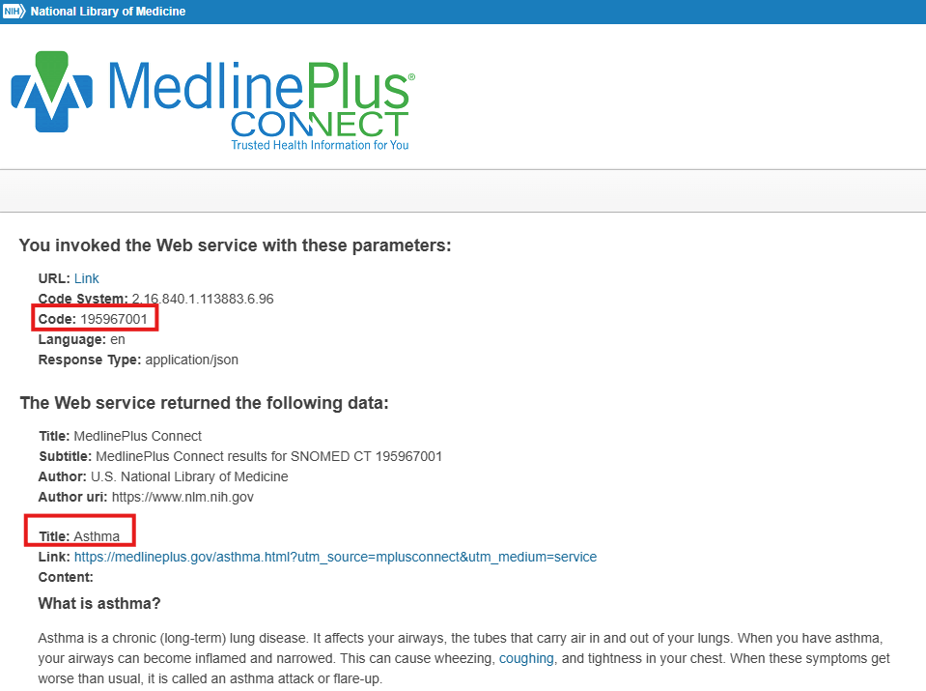
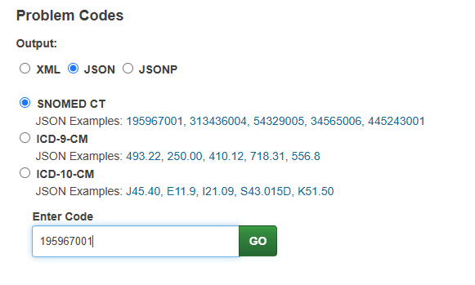
實驗前準備
得到這個SNOMED CT代碼後就可以進行MedlinePlus Connect
開啟MedlinePlus Connect官方測試頁面

Slide 27
實驗前準備
三種題型平均分配：
題型 | 驗證集 | 測試集
疾病基本認識 | 34 | 138
症狀辨識 | 34 | 138
治療與管理 | 34 | 138
題目使用固定英文模板：
Please provide a brief overview of {topic}.
Which signs or symptoms may occur with {topic}?
What approaches are used to treat or manage {topic}?

Slide 28
實驗設定
生成模型:qwen3.5:9b
評分模型:gemma4:12b
參數 | 設定
temperature | 0
think | false
max_output_tokens | 1024
參數 | 設定
temperature | 0
think | false
num_predict | 4096

Slide 29
實驗設定
統計參數
參數 | 設定
Bootstrap次數 | 10,000
信賴區間 | 95%
實驗中的計算方式:
每題先計算：B組分數－A組分數
對414組題目差異進行重複抽樣
每次計算平均差異
重複10,000次
取第2.5與97.5百分位
得到95%信賴區間

Slide 30
實驗設定
B組檢索方式:
輸入問題
→ 找出問題中的主題名稱或別名
→ 對應唯一MedlinePlus主題
→ 取回一筆MedlinePlus摘要
→ 附上SNOMED CT Concept ID及來源網址
→ 交給Qwen3.5回答
設定：
檢索方法：主題名稱或別名精確比對
比對規則：選擇最長且唯一的名稱
每題取回文件：1筆
不使用向量排序或加權公式

Slide 31
評估指標
本實驗不合成單一總分，而是分別觀察不同面向
指標 | 說明 | 判斷方向
重要事實涵蓋率 | MedlinePlus的重要要點，回答提到了多少 | 越高越好
證據支持比例 | 回答中的事實，有多少能被MedlinePlus支持 | 越高越好
無證據支持比例 | 回答中有多少內容無法從指定資料找到依據 | 越低越好
正確來源呈現率 | 是否列出該題正確的MedlinePlus網址 | 越高越好

Slide 32
實驗流程
資料準備
01
02
03
04
MedlinePlus XML前處理
整理SNOMED CT
建立兩者對照
官方服務確認
整理英文主題、摘要與網址
概念、名稱與關係
SNOMED CT與MedlinePlus
MedlinePlus Connect
題目與驗證
08
07
06
05
確認實驗設定
分割資料集
建立英文問題
篩選合格主題
提示詞、模型與評分規則
驗證102題，測試414題
使用三種固定模板
保留516個健康主題
生成與評估
09
10
11
12
凍結所有設定
A、B兩組生成
共同證據評分
比較實驗結果
正式測試不再調整
A：純Qwen3.5
B：Qwen3.5加兩類證據
使用相同MedlinePlus標準證據
整體結果與三種題型
Notes:
[Sources]
流程內容由使用者提供；第28頁依本簡報既有版型整理為可編輯流程圖。

Slide 33
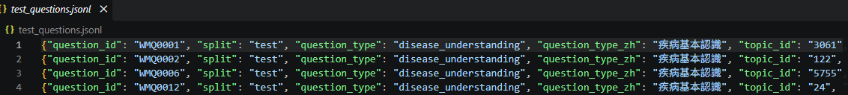
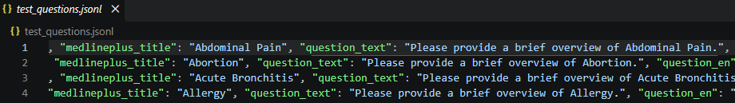
實驗結果
查看414題的問題:
題目編號：WMQ0001
健康主題：Abdominal Pain
題型：疾病基本認識
問題：Please provide a brief overview of Abdominal Pain.

Slide 34
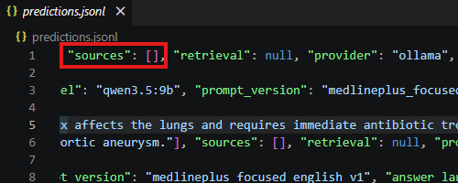
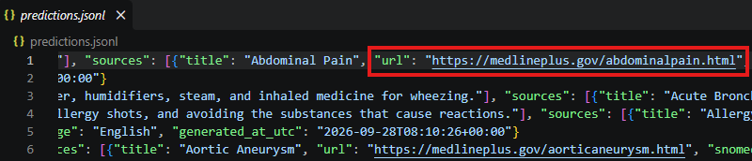
實驗結果
比較項目 | A組純LLM | B組檢索增強
腹痛定義 | 簡單說是腹部的不適或疼痛 | 更明確說明腹部範圍從胸部下方延伸至腹股溝，並包含多個器官
主要內容 | 列出消化不良、便祕、闌尾炎、膽結石等許多可能原因 | 說明疼痛程度不一定代表疾病嚴重程度
回答特性 | 內容範圍較廣，但部分資訊超出本題指定證據 | 內容較集中，與MedlinePlus證據的對應較明確
資料來源 | 沒有顯示 | 有MedlinePlus網址與SNOMED CT Concept ID

Slide 35
實驗結果
評估指標 | A：純LLM | B：LLM＋SNOMED CT＋MedlinePlus | 差異
重要事實涵蓋率 | 57.09% | 74.28% | B增加17.19%
證據支持比例 | 50.37% | 99.51% | B增加49.14%
無證據支持比例 | 49.63% | 0.49% | B降低49.14%
正確來源呈現率 | 0% | 100% | B具備完整來源追溯

Slide 36
實驗結果
不同題型的事實涵蓋率:
題型 | A組 | B組 | B組增加
疾病基本認識 | 59.90% | 90.46% | 30.56%
症狀辨識 | 49.40% | 60.87% | 11.47%
治療與管理 | 61.96% | 71.50% | 9.54%
B組在三種題型皆提高涵蓋率，其中「疾病基本認識」改善最明顯；症狀與治療題雖然也改善，但仍有進一步提升空間。
在題目主題已知且能正確取得MedlinePlus摘要的情況下，加入SNOMED CT概念連結與MedlinePlus證據，可明顯提高回答的事實完整性、來源支持程度與來源可追溯性。

Slide 37
實驗-中醫
研究問題:
在使用同一個生成模型的情況下，加入「相似中醫病例」作為參考，是否能讓模型更準確地判斷臨床資訊、病機與證型？
比較兩組：
A組：只使用 Qwen3.5:9b 回答。
B組：先用 BGE-M3 找出3筆相似訓練病例，再交給相同的 Qwen3.5:9b 回答。
因此，實驗重點是比較「有無檢索病例」的差異

Slide 38
實驗前準備
TCMEval-SDT 中醫辨證資料:
資料 | 數量 | 用途
訓練集 | 200筆 | 建立相似病例檢索庫
驗證集 | 50筆 | 比較BM25與BGE-M3，選擇檢索方法
測試集 | 50筆 | 執行最後A、B兩組正式比較
為什麼使用TCMEval-SDT？
真實形式的中醫病例文字。
臨床資訊、病機、證型與辨證說明。
官方標準答案與評分程式。

Slide 39
實驗前準備
BM25 vs BGE-M3:
比較項目 | BM25 | BGE-M3
說明 | 傳統的關鍵字檢索方法 | 以語意向量為基礎的檢索模型
如何尋找病例 | 比較病例之間相同詞彙的數量與重要性 | 判斷兩個病例在「意思」上是否相似
主要優點 | 速度快、方法簡單，結果容易解釋 | 即使用詞不同，也可能找到病機或證型相近的病例
可能限制 | 相同意思若使用不同詞彙，可能無法找到 | 計算量較大，找到的語意相似病例不一定醫理完全相同
實驗用途 | 找出關鍵字最接近的3筆訓練病例 | 找出語意最接近的3筆訓練病例

Slide 40
實驗前準備
防止答案洩漏:
生成模型只讀取病例、病機選項與證型選項。
驗證集和測試集的標準答案另外存放。
標準答案只在模型完成作答後用於評分。
B組只能從200筆訓練病例中檢索，不能查詢驗證集或測試集答案。

Slide 41
實驗設定
使用的模型與方法
功能 | 使用方法 | 主要用途
生成模型 | Qwen3.5:9b | 產生臨床資訊、病機、證型及辨證說明
關鍵字檢索候選 | BM25 | 找出用詞相近的訓練病例
語意檢索候選 | BGE-M3 | 找出整體語意相近的訓練病例
正式評分 | TCMEval-SDT官方規則 | 與官方標準答案進行客觀比較

Slide 42
實驗設定
固定參數
參數 | 設定 | 用意
Temperature | 0 | 降低隨機性，使結果較穩定
Think | false | 關閉額外思考輸出，維持固定JSON格式
Top-k | 3 | 每題提供3筆最相似病例
BGE-M3排序 | Cosine similarity | 比較病例向量的語意相似程度
BM25 k1 | 1.2 | 控制詞頻對檢索分數的影響
BM25 b | 0.75 | 調整病例長度差異
Bootstrap | 10,000次 | 計算A、B差異的95%信賴區間

Slide 43
評估指標
指標 | 說明 | 官方權重
臨床資訊抽取 | 模型找出了多少標準答案中的重要症狀或資訊 | 20%
病機判斷 | 模型選對多少病機，錯選也會被扣分 | 30%
證型判斷 | 模型選對多少證型，錯選也會被扣分 | 40%
解釋ROUGE-L | 模型說明與標準辨證說明的文字重疊程度 | 10%
總分: 0.2 x 臨床資訊 + 0.3 x 病機 + 0.4 x 證型 + 0.1 x 解釋
解釋語意相似度：判斷兩段說明意思是否接近。
病機／證型命中率@3：檢查找出的3筆病例中，是否真的包含相同病機或證型。

Slide 44
實驗流程
資料準備
01
02
03
04
整理TCMEval-SDT
建立訓練檢索庫
轉換模型輸入
隔離標準答案
確認病例、欄位與資料切分
使用200筆訓練病例
驗證50筆、測試50筆
生成階段不讀取答案
驗證與方法選擇
08
07
06
05
凍結實驗設定
固定正式B組
比較驗證分數
驗證三種方法
提示詞、模型、參數與評分
選用最高分的BGE-M3 top-3
59.28%／59.64%／60.25%
純LLM／BM25／BGE-M3 top-3
正式測試與分析
09
10
11
12
正式A／B測試
官方答案評分
統計兩組差異
檢索病例診斷
使用50筆測試病例
使用隔離保存的標準答案
分數差異與95%信賴區間
檢查病機或證型是否相同
Notes:
[Sources]
流程內容由使用者提供；第38頁依本簡報既有版型整理為可編輯流程圖。

Slide 45
實驗結果
B組在證型判斷及整體分數上有小幅提升
指標 | A：純LLM | B：BGE-M3檢索增強 | 差異
臨床資訊抽取 | 76.70% | 76.76% | +0.06%
病機判斷 | 44.75% | 44.80% | +0.05%
證型判斷 | 49.17% | 52.83% | +3.67%
解釋ROUGE-L | 23.43% | 23.21% | −0.22%
官方加權總分 | 50.78% | 52.25% | +1.47%

Slide 46
實驗結果
為什麼提升幅度不大？
檢索診斷結果顯示：
病機命中率@3：4%
證型命中率@3：2%
也就是說，找到的病例雖然文字或症狀看起來相似，但通常沒有相同的病機或證型。
症狀相似不一定代表中醫辨證結果相同。若檢索只比較整段病例的語意，很可能找不到真正具有辨證參考價值的病例。

Slide 47
建議
強化中醫病例檢索
目前找到的病例雖然症狀相似，但病機與證型不一定相同。後續可分別比對症狀、舌脈、病機與證型，提升檢索結果的辨證參考價值。
擴充並檢查資料品質
增加中醫訓練病例及西醫健康主題，同時檢查SNOMED CT與MedlinePlus的對照是否正確，降低資料不足或對照錯誤造成的影響。

Slide 48
結論
整體而言，加入外部資料對回答品質具有一定的幫助，其改善程度會受到資料內容、檢索相關性及任務特性的影響。
西醫實驗因具有較明確的主題對照與可信資料來源，因此呈現較明顯的改善；中醫實驗目前也有小幅提升，未來可進一步優化病例檢索方式，以提升辨證回答的效果。

Slide 49
結論
對使用者的幫助
本研究希望讓一般民眾獲得更完整、容易理解且有資料來源的健康資訊。
加入外部可信資料後，使用者不只能看到回答，也能確認資訊來源，減少接收到錯誤或缺乏根據內容的風險。
中醫部分則透過相似病例提供辨證參考，協助使用者初步了解可能的病機與證型；但結果僅供健康資訊參考。

